Slide 1
面试准备之基础算法
面试真题分析
xiaoran & GSY

Slide 2
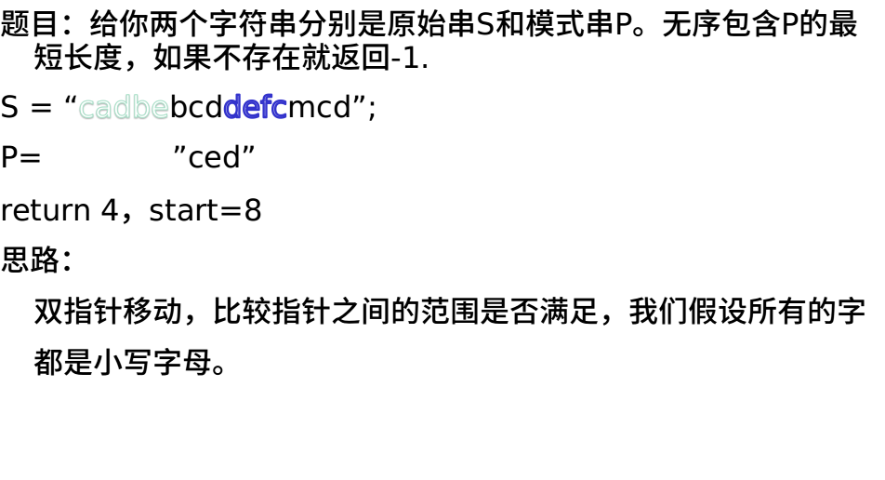
字符串包含的最短距离

Slide 3
从单链表中随机选择一个节点
给你一个单链表，从中选择一个节点，保证每个节点的被选择的概率都是1/N.
方法1. 得到链表的长度N，之后生成随机数，每次选则。
不足：链表是动态增长的，每一次选择都要。遍历一次链表
方法2. 概率上每一个节点的选择，
Code:
1. 初始化将第一个节点作为结果 result=head->key.
2. n = 2, 开始考虑
3. one by one的考虑每一个节点
3.1 产生(0, n-1)之间的随机数j，
3.2 if j % n == 0: 选择第n个（当前节点）作为候选节点，
3.3 n+=1； current = current->next

Slide 4
证明
第n个节点，我们选择的概率是j%n == 0; 概率是1/n；倒数第二个节点(n-1),
被选中的概率是，j%n !=0 (n-1) / n; 在上一个的循环中被选中 1 / (n-1),总的
概率是 (n-1) / n * (1 / (n-1)) = 1 / n, 依次往前推到即可。
问题升级：
从n个元素中随机选择k个元素，输入数组可能是个stream数组。
在n个元素的数组中，随机选择k+次，直到得到k个不同的选择元素，O(nk)
借用上次的随机化算法，
1. 初始化选择前k个元素作为备选；
2. 从k+1到n考虑每一个元素，用i表示当前的元素下标，
2.1 产生0-i之间的随机数j，
2.2 if j 在[0 - k-1]之间，swap(cand[j], arr[i])

Slide 5
证明：
case 1: k - n之间的数字被选择的概率
首先考虑最后一个元素n，别选中的概率是 1-n之间产生的随机数j， 0<=j<k;
的时候，进行swap，则第n个被选中，概率是k/n。考虑倒数第二个数n-1；被
选中的概率是 k/(n-1),而且在第n次的时候没有被选中(n-1)/n;概率还是k/n;
同理：k / (n-2); (n-2) / (n-1); (n-1) / n

Slide 6
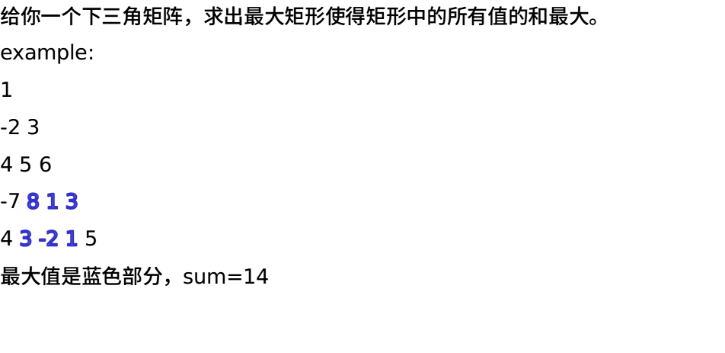
三角阵中的最大矩形的和

Slide 7
滑动窗口的最大值
一个长度n数组arr，给你一个k，表示长度为k的滑动窗口，求窗口
从头到尾滑动的过程中的最大值：
example:
arr = [1 3 2 3 5 3 4 6 3]
k = 3
1. arr = [1 3 2 3 5 3 4 6 3] 3
2. arr = [1 3 2 3 5 3 4 6 3] 3
3. arr = [1 3 2 3 5 3 4 6 3] 5
...
n. arr = [1 3 2 3 5 3 4 6 3] 6
ans = [3,3,5,5,5,6,6]

Slide 8
判断一个字符串是否由两个字符串交错构成
只能交替使用，
example
s1=”aabcc”
s2=”dbbca”
如果s3=“aadbbcbcac”, return true
如果s3=”aadbbbaccc”, return false
dp[i][j] = 表示s1[0-i]和s2[0-j]是否能够组成s3[0-(i+j)]
dp[i][j] = dp[i][j-1] if s2[j-1] == s3[i+j-1]
dp[i][j] = dp[i-1][j] if s1[i-1] == s3[i+j-1]

Slide 9
大数据问题
1. 你有100亿个数字，只有50M内存，求出这100亿个数的中位数。
2. 一个100G大的日志文件，每一行是一个被访问的url，求出这个文件中top100的url。
只有单机可以使用，内存2-4G，
3. 爬虫抓取文件的过程中，我们都会记录下来爬取过的url，之后每一次爬去之前先判断这个url是否已经被爬过，设置一个快速高效的判断方法。
4. 我们由一批违禁词（几十万），现在有千万级别的title，判断每一个title是否命中违禁词，如果命中就pass掉这个title。
5.

